Slide 1
CONCILIADOR DE FACTURAS Y RETENCIONES
Prototipo full-stack para la conciliación automática de información contable y tributaria
Ana María Vega Angarita

Slide 2
REGLAS DE CONCILIACIÓN
IVA
TOTAL
DUPLICADOS
CONTABILIDAD
Base x tarifa
Base + IVA - retención
Facturas y registros contables
Faltantes y pendientes
También se validan campos obligatorios y valores numéricos.

Slide 3
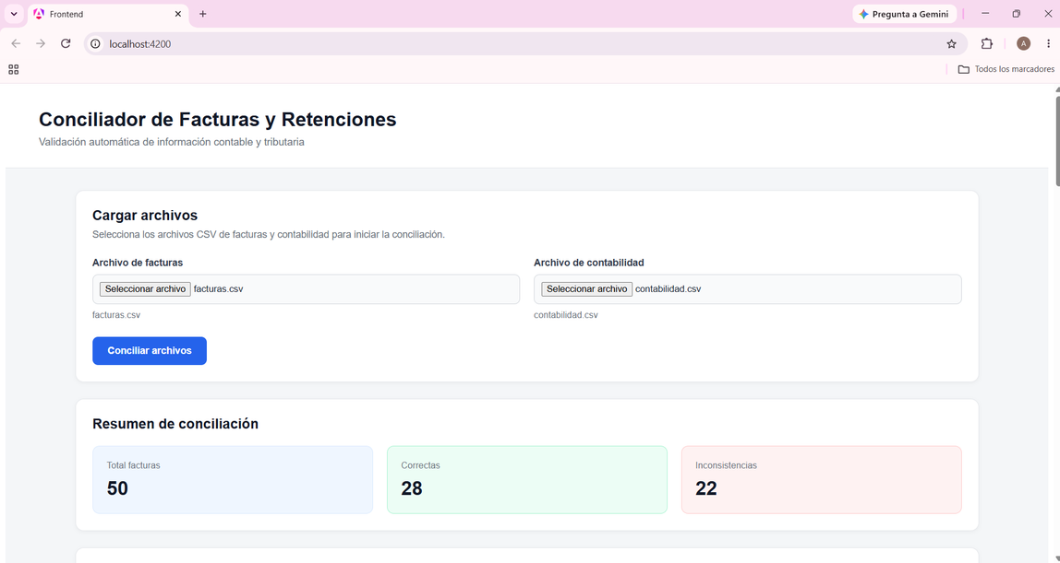
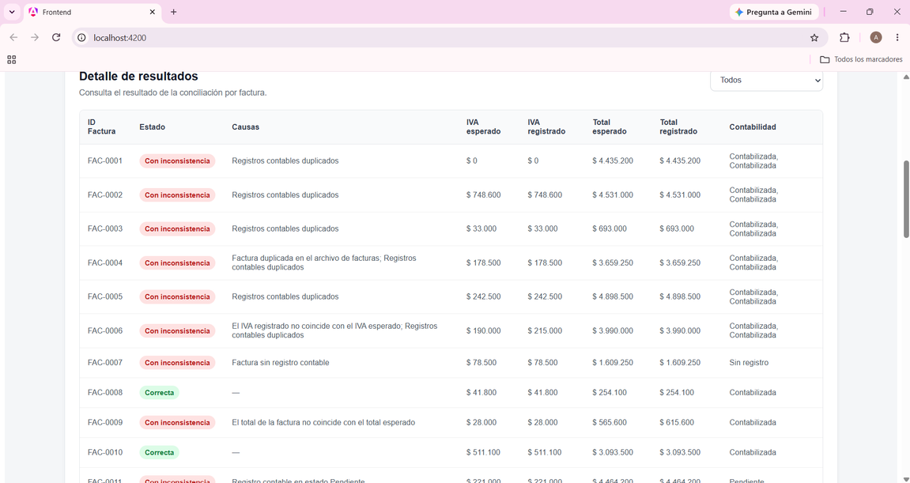
RESULTADOS
50
28
22
Facturas analizadas
Facturas correctas
Facturas con inconsistencias

Slide 4
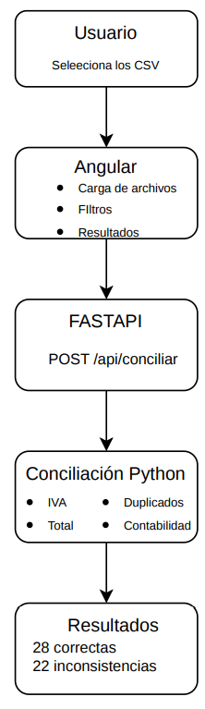
ARQUITECTURA

Slide 5
CONCLUSIONES
AUTOMATIZACIÓN
TRAZABILIDAD
ESCALABILIDAD
Reduce validaciones manuales y centraliza los hallazgos.
Cada inconsistencia muestra su causa y valores relevantes.
Base preparada para persistencia, autenticación e integración con sistemas reales.

